Slide 1
URBAN GAMES
PROYECTO FINAL
GRUPO BUENOS AIRES
Mª CARMEN BERRAL TOLEDANO
ALBA RUIZ SIERRA
AGNIESZKA BEBYNEK BIELANSKA

Slide 2
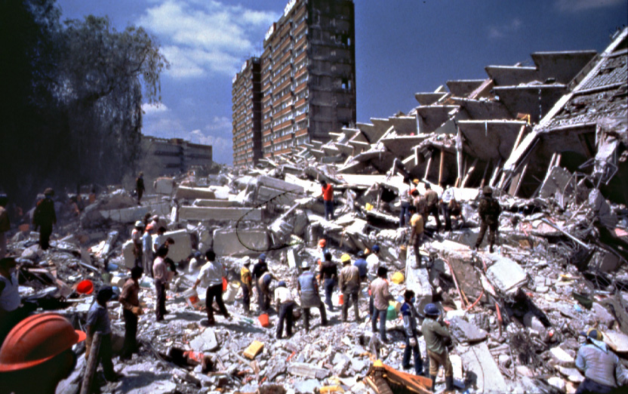
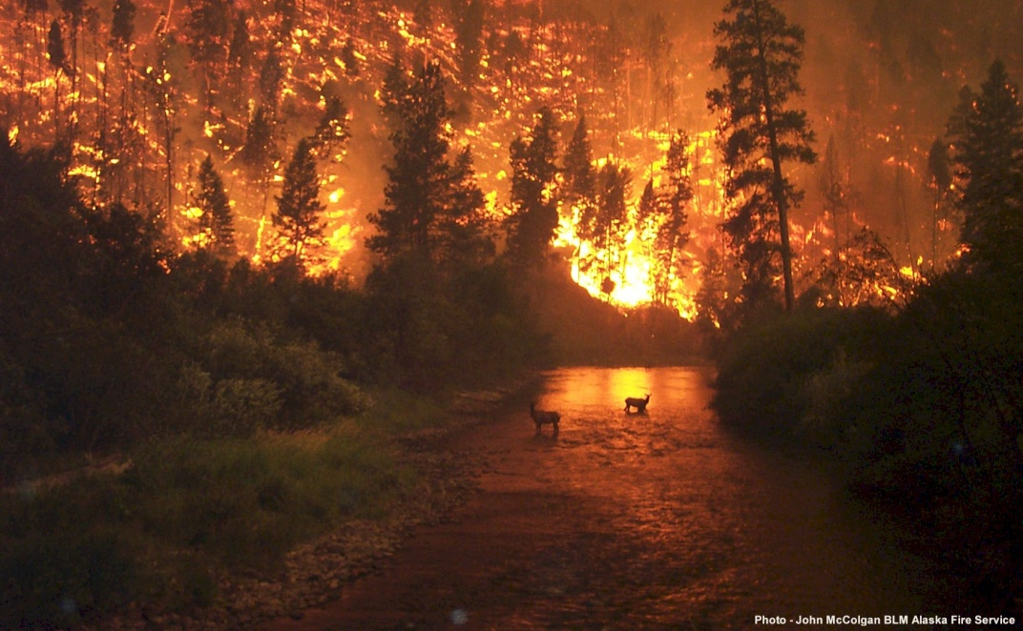
EN QUÉ CONSISTE EL PROYECTO?
INTERVENCIÓN URBANA SOBRE LAS CIUDADES TRATADAS EN LOS EJERCICIOS ANTERIORES
INVENTAR UN ESCENARIO DE PARTIDA

Slide 3
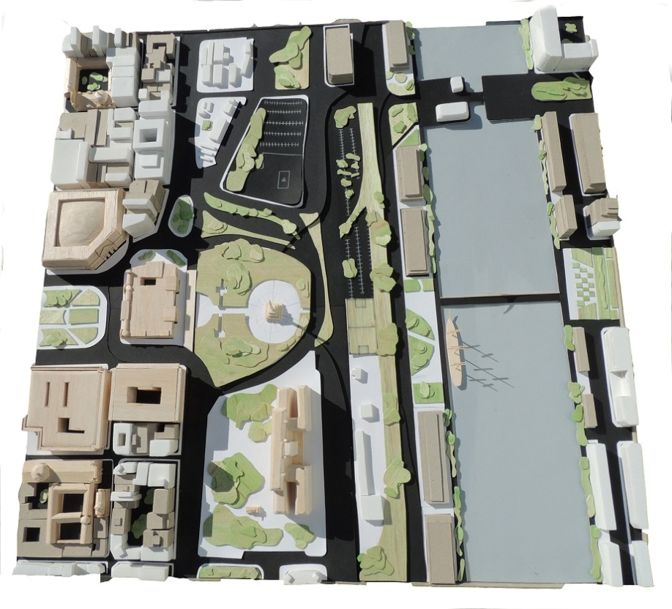
PLANTEAR IDEAS DE REPARACIÓN, TRANSFORMACIÓN Y/O ACTUALIZACIÓN DEL ENTORNO URBANO
USAR LA MAQUETA PARA REPRESENTAR LA INTERVENCIÓN
ELABORAR UN PANEL A1 CON TODA LA INFORMACIÓN NECESARIA PARA EXPRESAR GRÁFICAMENTE LA PROPUESTA
INCLUIRÁ UNA PEQUEÑA MEMORIA DEL PROYECTO

Slide 4
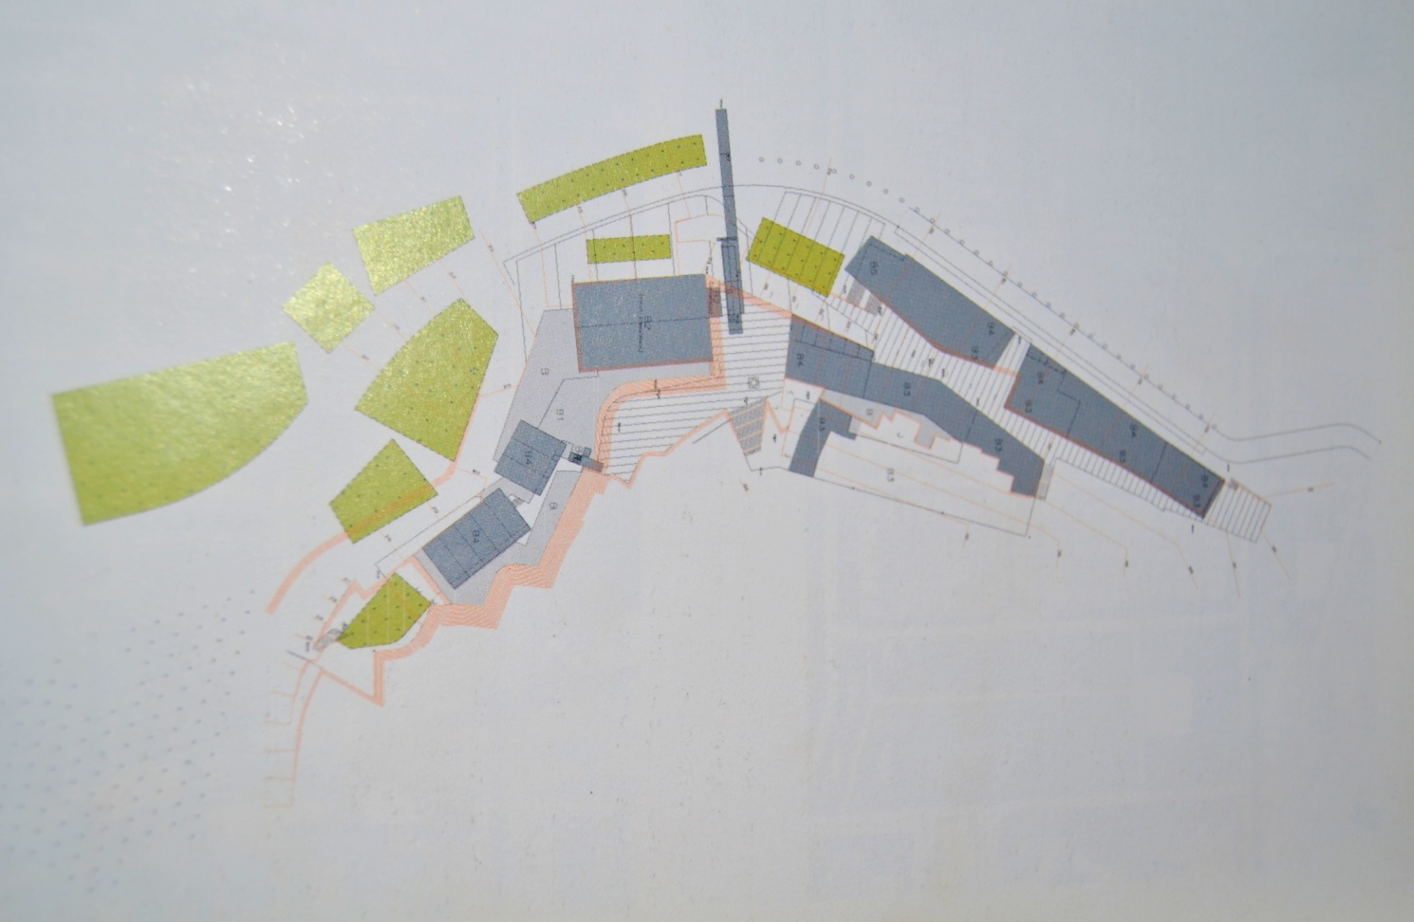
LOCALIZACIÓN: BARRIO DE LAS ESCODINES, NÚCLEO ANTIGUO DE MANRESA REFORMA DE PEQUEÑAS DIMENSIONES, DEL FRAGMENTO DEL SECTOR SITUADO AL ESTE DEL CASCO ANTIGUO Y SEPARADO DE ÉSTE POR UNA FUERTE DEPRESIÓN OBJETIVOS: AIREAR EL TEJIDO RENOVAR EL ESPACIO RESIDENCIALMENTE
EL CAMÍ DE LA COVA
COMO SE CONSIGUE:
CREANDO ESPACIOS LIBRES ALREDEDOR DE LA FÁBRICA
DEFINIENDO NUEVOS RECORRIDOS PEATONALES
CAMBIANDO EL USO AL USO SOCIAL Y RESIDENCIAL
CONSTRUYENDO UNA PASARELA (MEJORA LA ACCESIBILIDAD, DA CONTINUIDAD)

Slide 5
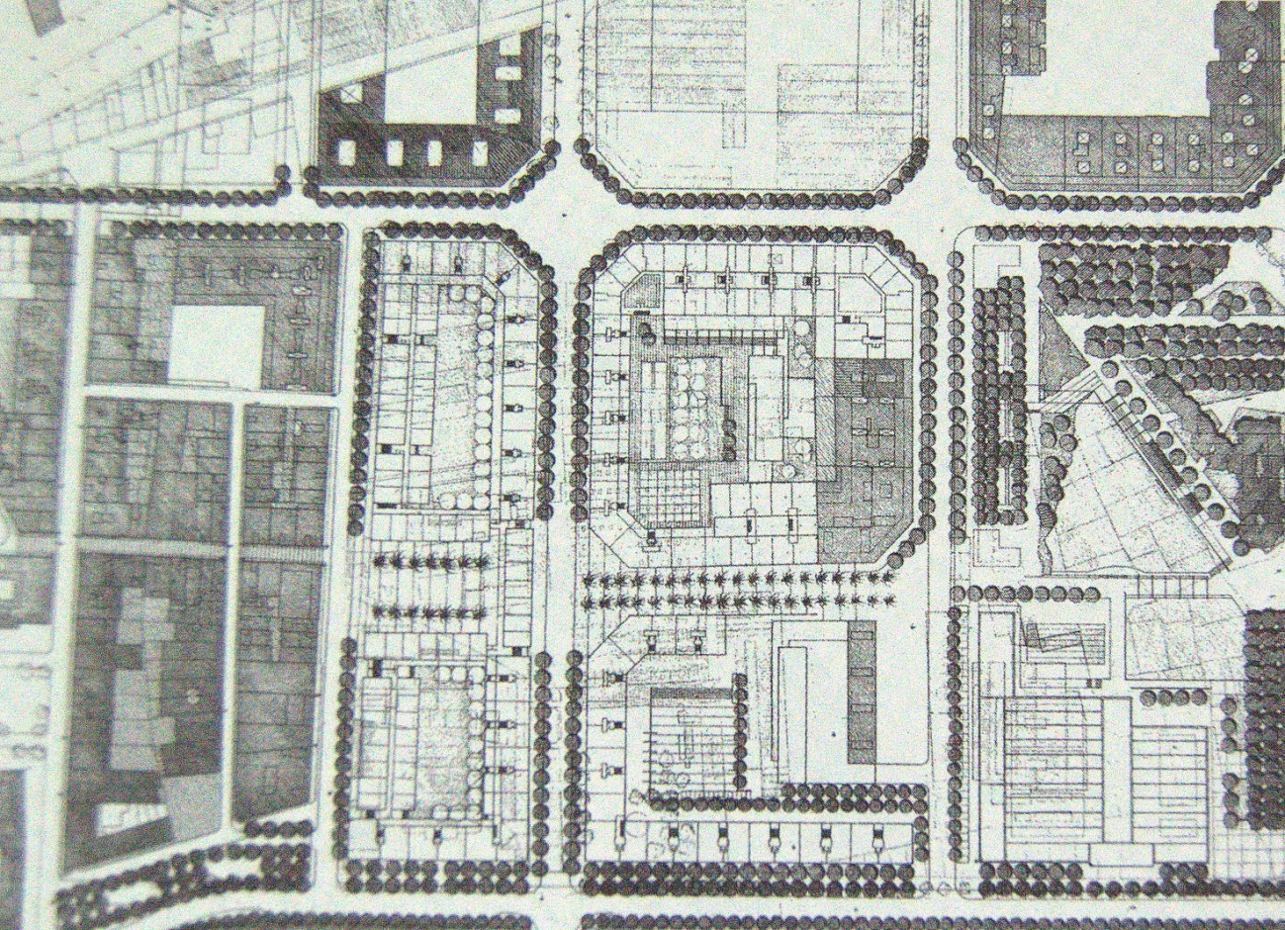
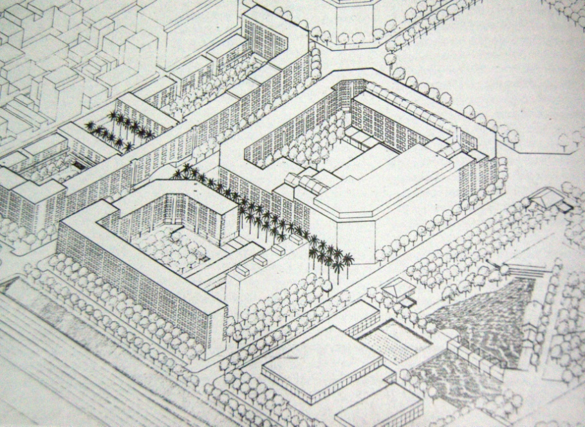
EL CAMÍ DE LA COVA
EL CLOT DE LA MEL
EL CLOT DE LA MEL
LOCALIZACIÓN:
BARCELONA, DISTRITO DE SANT MARTÍ DE PROVENÇALS
OBJETIVOS:
REDUCIR LA DENSIDAD Y CONSEGUIR MÁS ESPACIOS LIBRES
COMO SE CONSIGUE:
PROLONGANDO LAS CALLES BILBAO Y ANDRADE DEL ENSANCHE
AMPLIANDO LA CALLE MONTURIOL
DESTINANDO UNA MANZANA ENTERA A PARQUE
CREANDO DOS PLAZAS NUEVAS

Slide 6
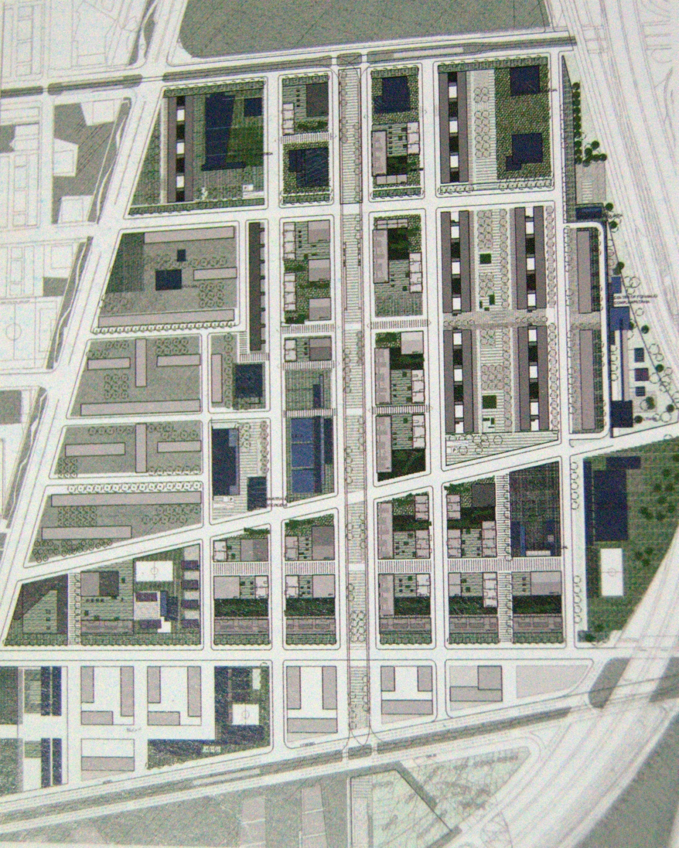
LA MINA EN SANT ADRIÁ DEL BESÓS
LOCALIZACIÓN:
BARCELONA, BARRIO DE LA MINA
OBJETIVOS:
CAMBIAR LA CONDICIÓN DE AISLAMIENTO DEL BARRIO
DOTARLO DE LAS CONDICIONES NORMALES DE CONTINUIDAD
COMO SE CONSIGUE:
INTRODUCIENDO UN BOULEVARD DE 40M DE ANCHURA
SITUANDO LAS ACTIVIDADES DE CARÁCTER CENTRAL SOBRE EL NUEVO VIAL (COMERCIOS, EQUIPAMIENTOS DE SEGURIDAD)
FRAGMENTANDO ALGUNOS BLOQUES (SE OBTIENE UNA ESCALA MÁS DOMÉSTICA DE LOS ESPACIOS Y UNA MAYOR ACCESIBILIDAD PEATONAL A LOS ESPACIOS INTERIORES)

Slide 7
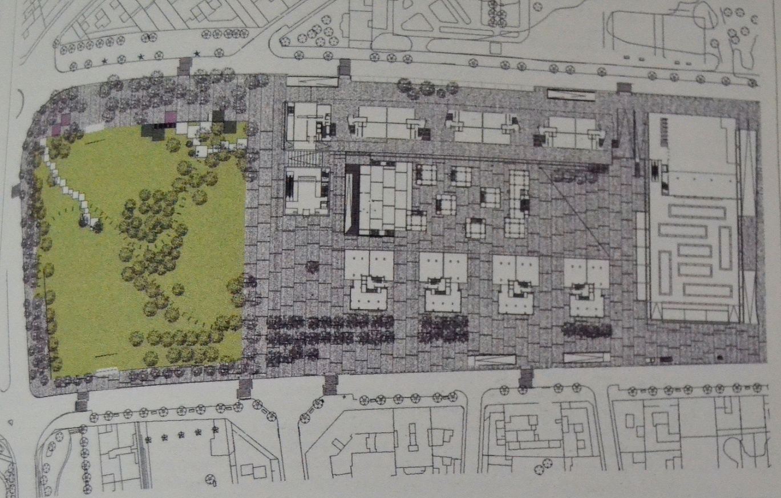
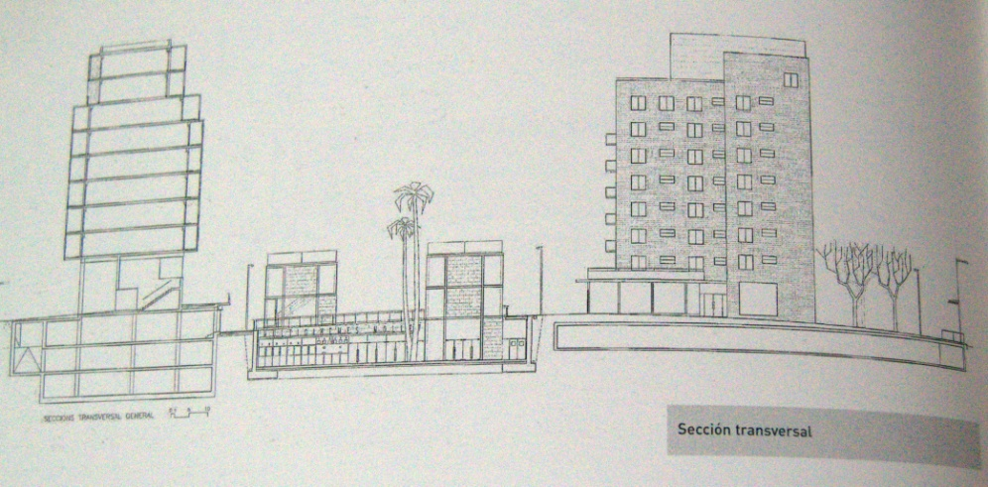
CAN MULÁ EN MOLLET DEL VALLÉS
LOCALIZACIÓN:
MOLLET DEL VALLÉS, BARCELONA
OBJETIVOS:
ESPACIO CON MEZCLA DE LAS ACTIVIDADES
ORDENAR LA CIRCULACIÓN PEATONAL
DAR CONTINUIDAD AL CENTRO URBANO
COMO SE CONSIGUE:
CONSTRUYENDO NUEVO MERCADO DE COMESTIBLES, NUEVO CENTRO COMERCIAL, CONJUNTO DE MULTICINES, GRAN APARCAMIENTO
EMPLAZANDO EL NUEVO AYUNTAMIENTO EN PARTE DEL TECHO TERCIARIO
INTRODUCIENDO UN PARQUE NUEVO Y APARCAMIENTO SUBTERRÁNEO
CREANDO UNA GRAN ACERA SOBRE LA AVENIDA DE LA LIBERTAD

Slide 8
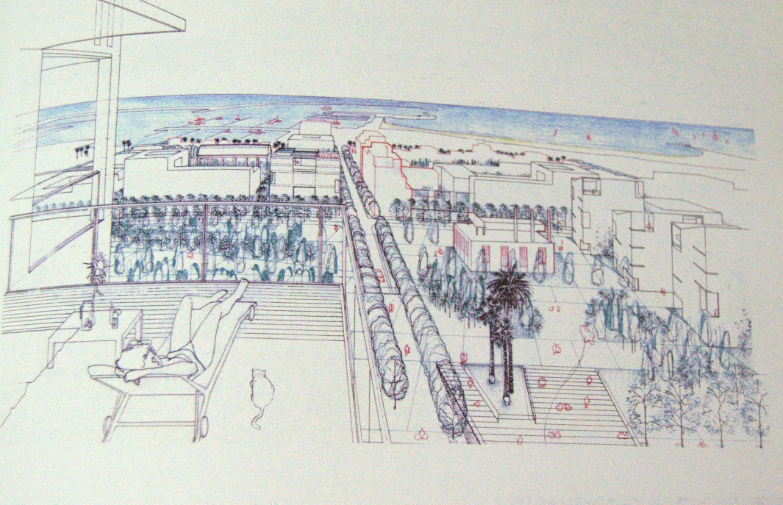
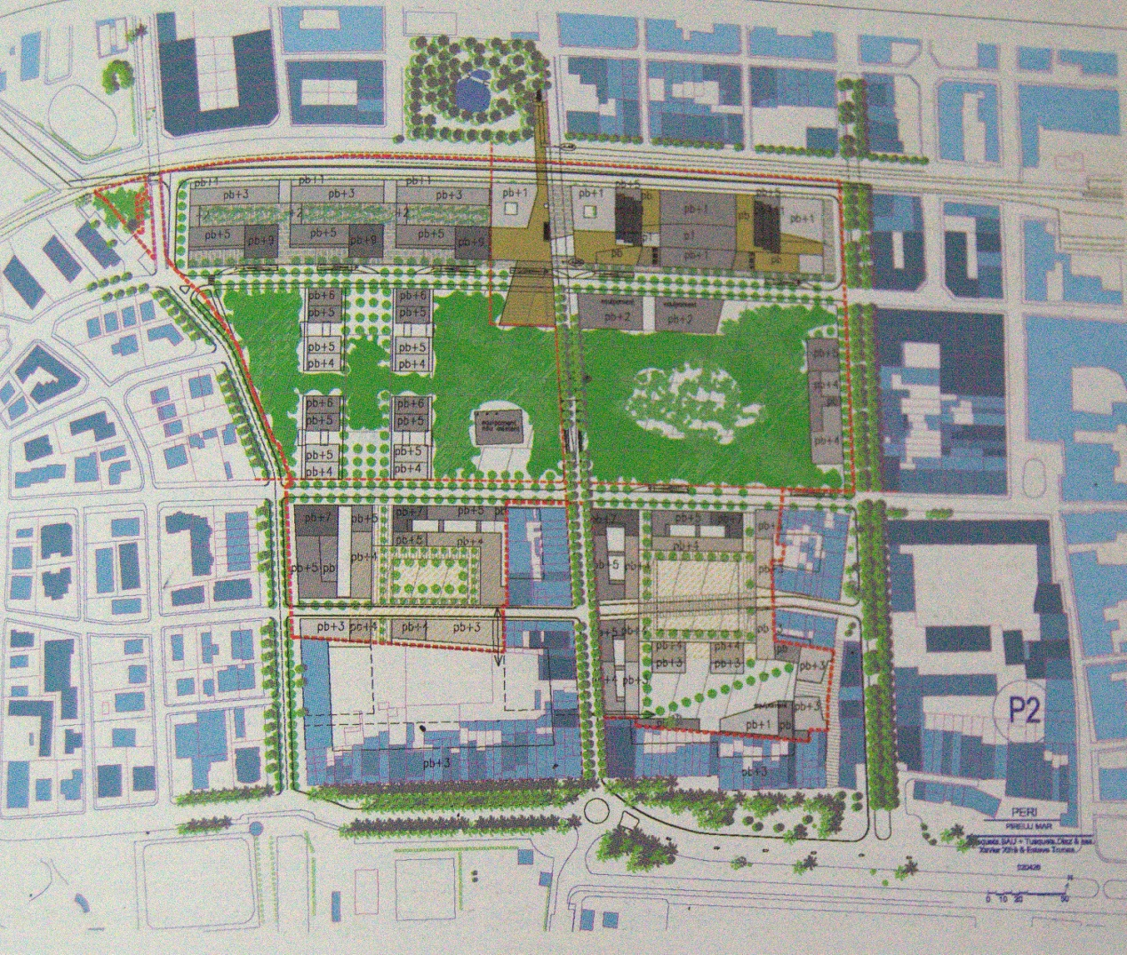
EL ENSANCHE DE MAR
LOCALIZACIÓN:
VILANOVA I LA GELTRÚ
OBJETIVO:
DIVERSIFICAR EL ESPACIO
COMO SE CONSIGUE:
PROPONIENDO UN GRAN PARQUE URBANO CON EQUIPAMIENTOS IMPORTANTES
CREANDO ESPACIOS PÚBLICOS
PROLONGANDO CUATRO CALLES DE LA TRAMA DE VILANOVA
ORDENANDO LA EDIFICACIÓN PERIMETRALMENTE A LOS ESPACIOS LIBRES CON LAS ALTURAS EN FUNCIÓN DE LAS DIMENSIONES DE ESOS ESPACIOS O LOS VIALES
PROPONIENDO EN LA PARTE SUPERIOR UN FRENTE LINEAL DE ACTIVIDADES TERCIARIAS Y LÚDICAS

Slide 9
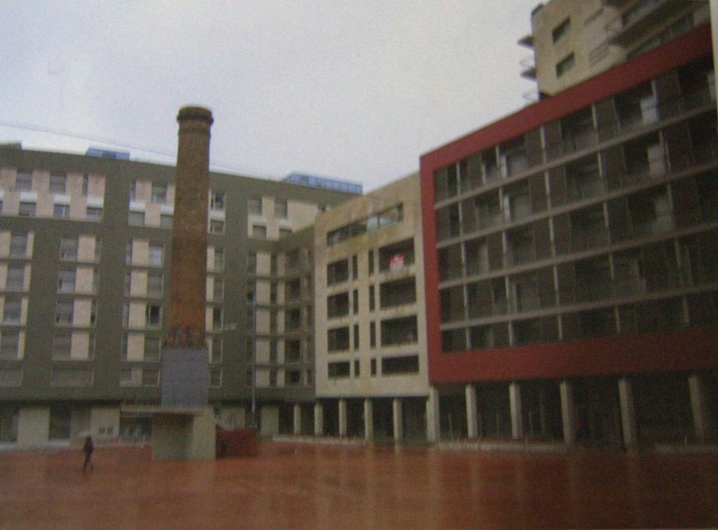
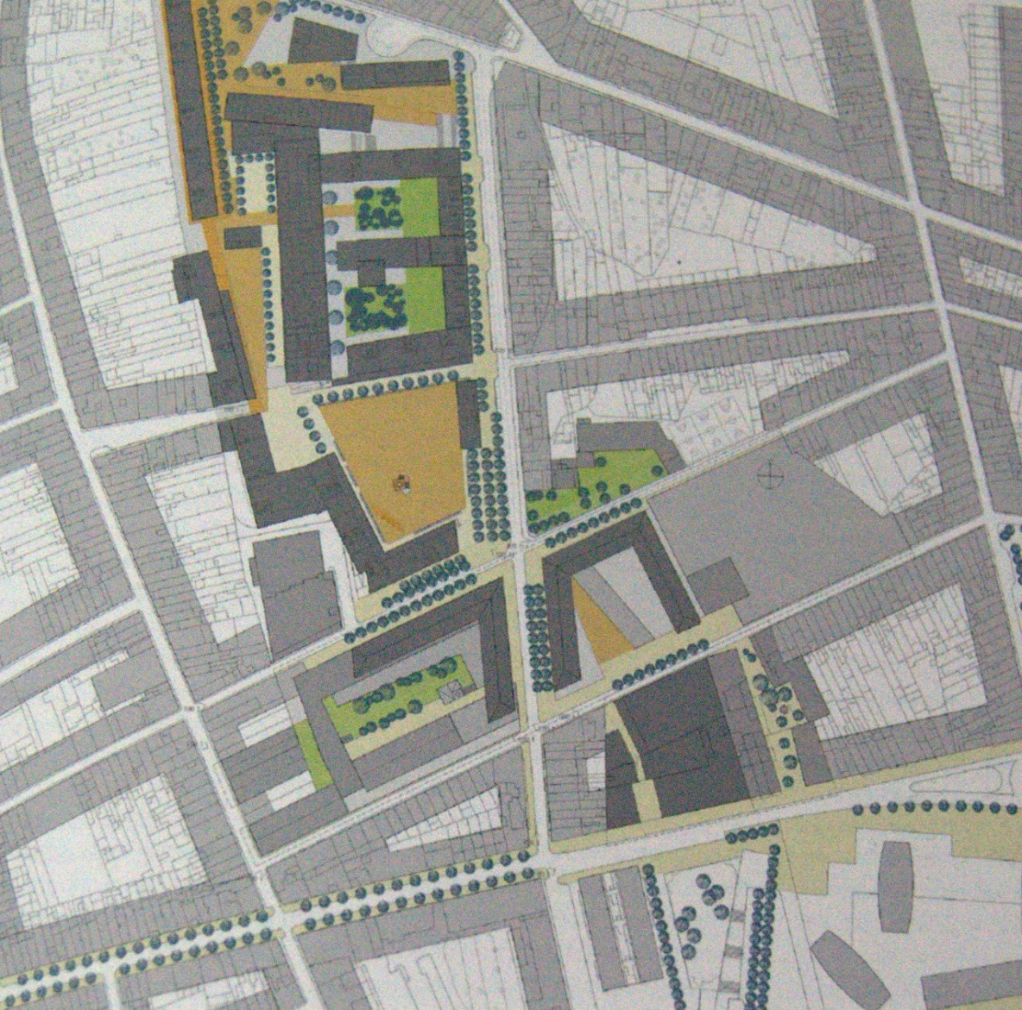
EL VAPOR GRAN
LOCALIZACIÓN:
TERRASSA, DENTRO DE LA GRAN PASTILLA INDUSTRIAL
OBJETIVO:
CENTRALIZAR Y VARIAR EL ESPACIO
COMO SE CONSIGUE:
CREANDO PLAZA CENTRAL DE GRANDES DIMENSIONES
CREANDO UN RECORRIDO PARA PEATONES ALTERNATIVO AL DE LAS CALLES
GENERANDO UN CONJUNTO DE ESPACIOS Y PLAZAS QUE ARTICULAN EL RECORRIDO

Slide 10
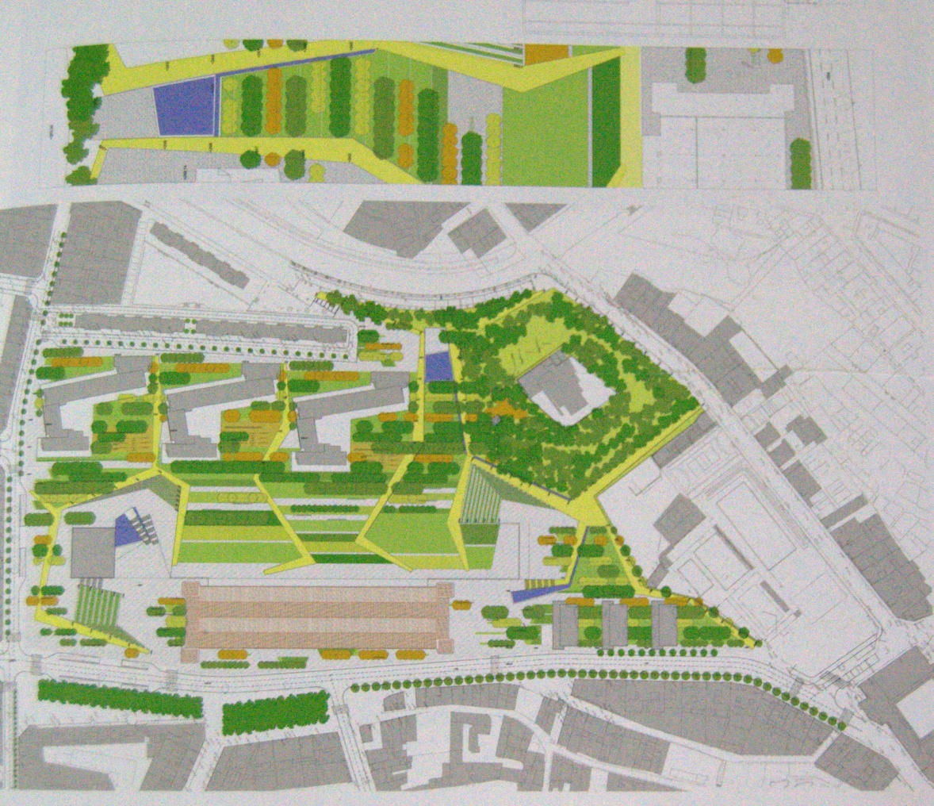
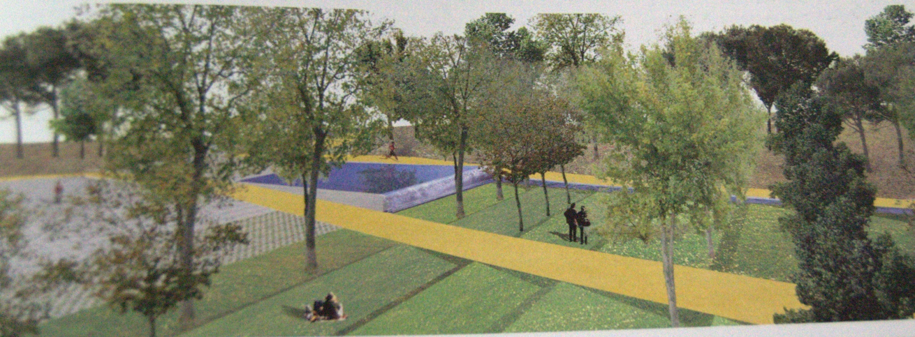
FÁBRICA NOVA
LOCALIZACIÓN:
RECINTO DE LA FÁBRICA NOVA DE MANRESA, BARCELONA
OBJETIVO:
DOTAR EL ESPACIO DE NUEVOS RECINTOS PÚBLICOS
COMO SE CONSIGUE:
RECUPERANDO LA GRAN NAVE CENTRAL PARA USOS TERCIARIOS
AMPLIANDO EL PARQUE
CREANDO NUEVA EDIFICACIÓN DE USO RESIDENCIAL PRINCIPALMENTE
CONSTRUYENDO UN EDIFICIO SINGULAR
PROPONIENDO UN GRAN CENTRO COMERCIAL EN EL EDIFICIO PATRIMONIAL Y UN HOTEL

Slide 11
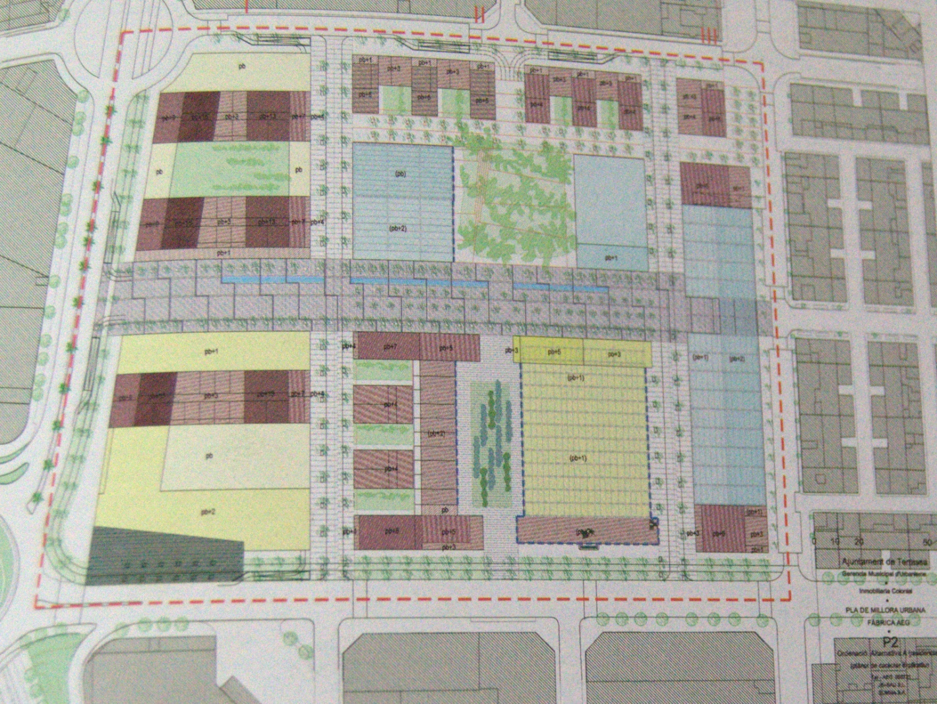
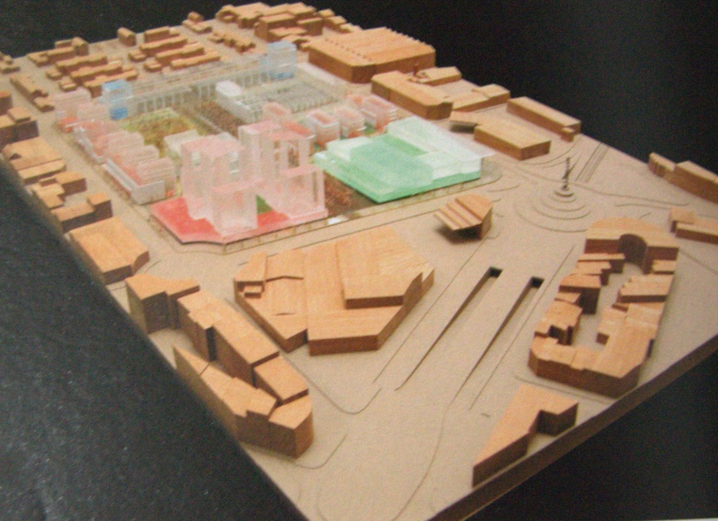
LA AEG
LOCALIZACIÓN:
PARCELA ANTIGUAMENTE OCUPADA POR LA FÁBRICA AEG, TERRASSA, BARCELONA
OBJETIVO:
NUEVOS USOS DEL ESPACIO
COMO SE CONSIGUE:
PROLONGANDO UN VIAL URBANO
PROPONIENDO TRES ESPACIOS O PLAZAS BIEN DIFERENCIADOS
PROPONIENDO UN CENTRO COMERCIAL DE GRANDES DIMENSIONES

Slide 12
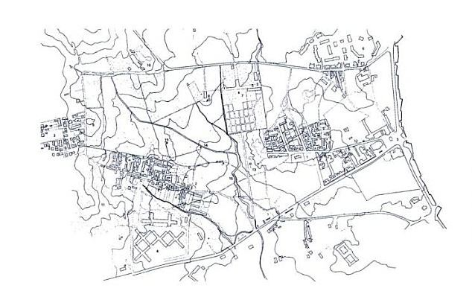
ÁLVARO SIZA
BARRIO DE LA MALAGUEIRA
PLANO DE SITUACIÓN

Slide 13
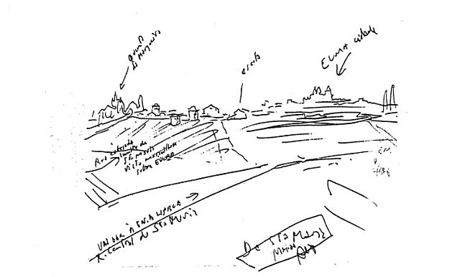

Slide 14
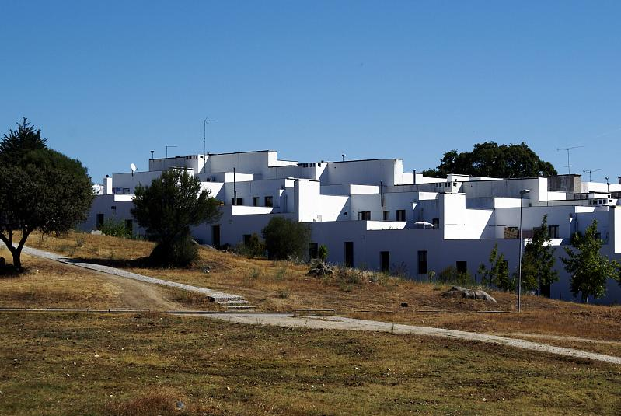

Slide 15
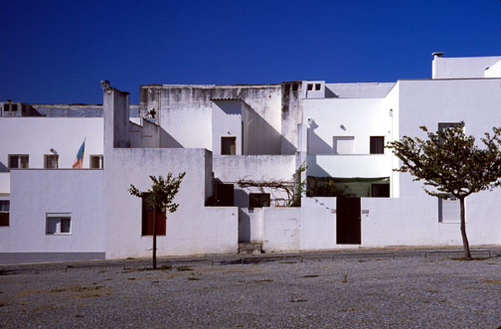

Slide 16
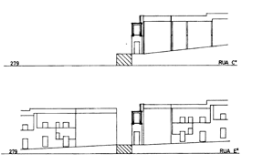
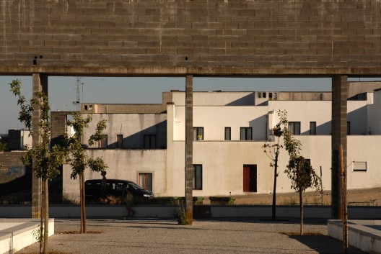

Slide 17
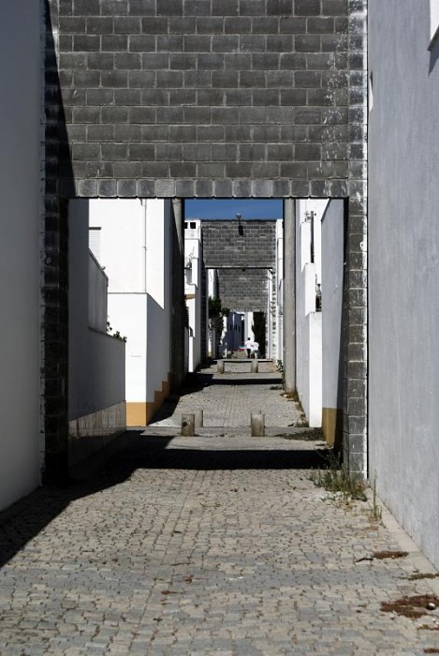
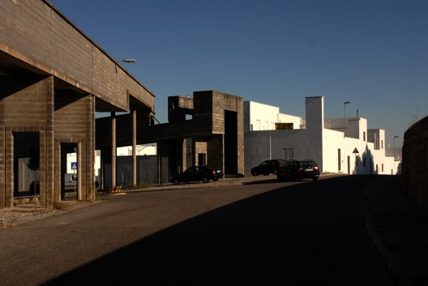

Slide 18
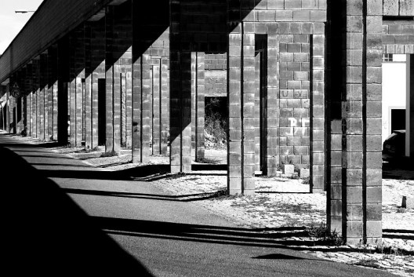

Slide 19
ESQUEMA
EXPLICACIÓN DEL PROYECTO FINAL
EJEMPLOS DE LOS PROYECTOS EJECUTADOS
EL CAMÍ DE LA COVA EN MANRESA
EL CLOT DE LA MEL EN BARCELONA
LA MINA EN SANT ADRIÁ DEL BESÓS Y BARCELONA
CAN MULÁ EN MOLLET DEL VALLÉS
EL ENSANCHE DE MAR EN VILANOVA I LA GELTRÚ
EL VAPOR GRAN DE TERRASSA
FÁBRICA NOVA DE MANRESA
LA AEG EN TERRASSA
PROYECTO DE SIZA DE LA MALAGUEIRA

Slide 20
BIBLIOGRAFÍA
Planes muy especiales, Miquel Corominas, Joaquim Sabaté, Adolf Sotoca
Álvaro Siza . Barrio de la Malagueira, Enrico Molteni

